Slide 1
Python機器學習與深度學習特訓班 循環神經網路(RNN, Recurrent Neural Networks)
崑山科技大學資工所
深度學習Deep Learning課程
偉大恩師:龍大大大
報告人:馬崇文
繳交日期:1090430

Slide 2
RNNs有關的學習
1. RNNs的基本介紹以及一些常見的RNNs(本文內容)；
2.詳細介紹RNNs中一些經常使用的訓練算法
3.詳細介紹Long Short-Term Memory(LSTM，長短時記憶網絡)；
4.詳細介紹Clockwork RNNs(CW-RNNs，時鐘頻率驅動循環神經網絡)；
5.基於Python和Theano對RNNs進行實現，包括一些常見的RNNs模型。

Slide 3
循環神經網路
循環神經網路，稱之為Simple-RNN，它是LSTM的基礎。Simple-RNN與BP一樣都有前饋層與反饋層。但是Simple-RNN引入了基於時間(狀態)的循環機制。

Slide 4
序列數據
如果不知道球的位置，就沒有足夠的數據來預測球的位置?如果你連續記錄球的位置的許多快照，你將有足夠的信息來做出更好的預測。

Slide 5
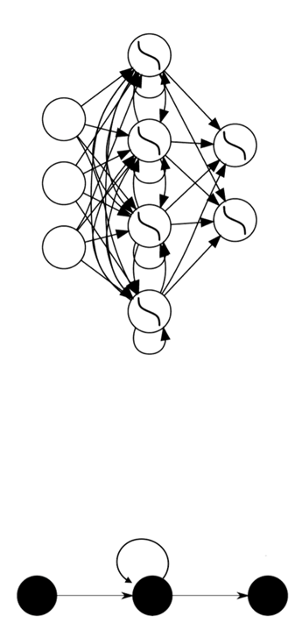
遞歸神經網路
RNN有順序記憶的這個抽象概念，也稱為前饋神經網絡。它有輸入層，隱藏層和輸出層。
輸出層
隱藏層
輸入層

Slide 6
RNN按順序工作
現在用戶輸入... What time is it？。首先，我們將句子分解為單個單詞。RNN按順序工作，所以我們一次只能輸入一個字。
第一步是將「What」輸入RNN。RNN編碼「what」並產生輸出。

Slide 7
摘要
對於下一步，我們提供單詞「time」和上一步中的隱藏狀態。RNN現在有關於「what」和「time」這兩個詞的信息。

Slide 8
後續步驟
我們重複這個過程，直到最後一步。您可以通過最後一步看到RNN編碼了前面步驟中所有單詞的信息。

Slide 9
梯度消失
短期記憶是由臭名昭著的消失梯度問題引起的，這在其他神經網絡架構中也很普遍。
短期記憶和消失梯度是由於反向傳播的性質造成的; 反向傳播是用於訓練和優化神經網絡的算法。為了便於理解，讓我們來看看反向傳播對深度前饋神經網絡的影響。

Slide 10
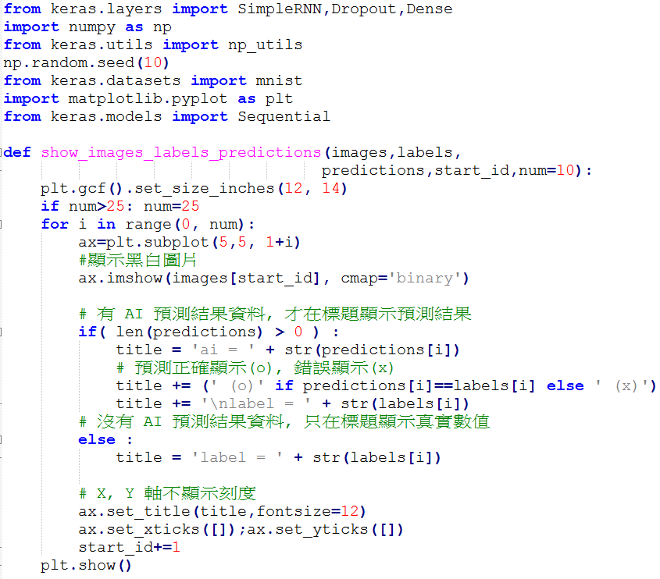
建立模型

Slide 11
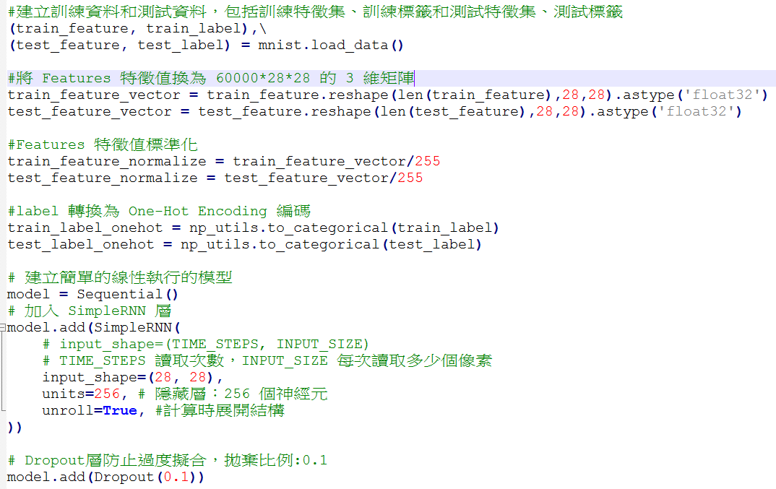
訓練模型

Slide 12
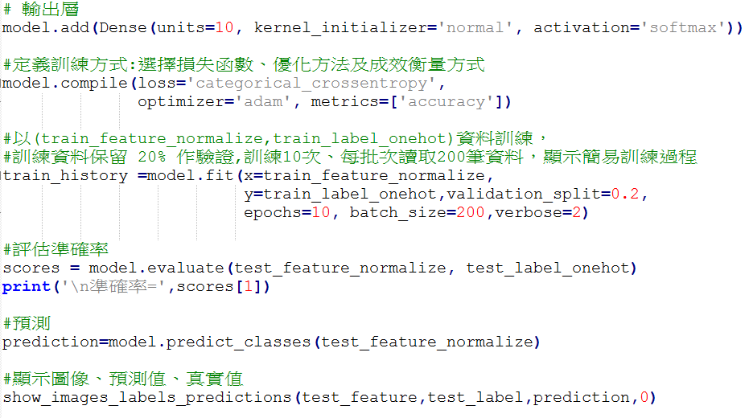
預測評估

